Slide 1
ユーザビリティテスト
2024/12/17(火)
20121052 永井友稀

Slide 2
目次
経緯の説明
システムの説明
今日行うテストの説明
テスト実施
アンケート回答

Slide 3
ゼミの内容
ゼミとしての研究
OLS(Off-site LearningSystem)の開発
→これが今回テストに使うシステム
個人としての研究
OLSにおける人間中心設計に基づいたデザインの再設計
→デザインの面で改善していきたい

Slide 4
人間中心設計とは
国際規格「ISO 9241-210:2010」の一部抜粋
システムの使用に焦点を当て，人間工学及びユーザビリティの 知識と手法とを適用することによってインタラクティブシステムをより使えるものにすることを目的としたシステムの設計及び 開発へのアプローチ
→要はユーザー目線に立った設計を行おう

Slide 5
OLSとは(gitから抜粋)
オフサイト学習システム(OLS)は、以下のような役割を持つ Webベースの学習コンテンツ・マネジメント・システムである。
コンテンツプールとしてのOLS
既存の実授業コンテンツ（資料、授業ビデオ、復習課題、参考資料など）の保存 および相互参照によって、体系的・有機的な学習コンテンツの提供を可能にする。
効率的な学習ツールとしてのOLS
認知心理学などの人間に関する多くの科学的な研究結果に基づき、コンテンツ提供の 順番、復習タイミングなどに工夫を凝らすことで、学生の理解・記憶効率の改善に寄 与する。
フィードバックフォームとしてのOLS
学生からコンテンツへのフィードバックを受け付け、今後のコンテンツ・授業の品質 向上へ向けた意見を収集する。

Slide 6


OLSとは
先生
生徒
資料・動画の作成
トレーニング・テストの作成
資料・動画の閲覧
トレーニング・テストの実行

Slide 7
テストの実施方法
今回のユーザビリティテストでは
”発話手法”
という手法を用いて行います。
発話手法とは…
考えや思いついたことを声に出しながらテストを行う方法

Slide 8
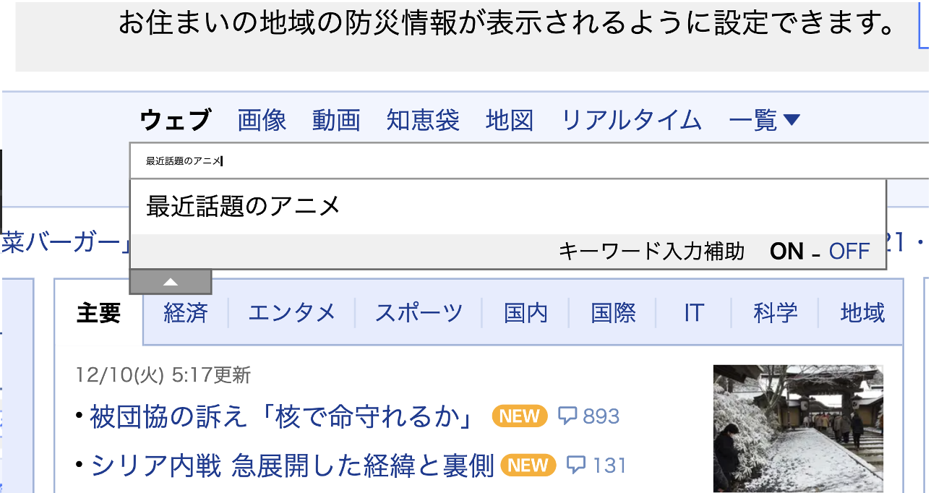
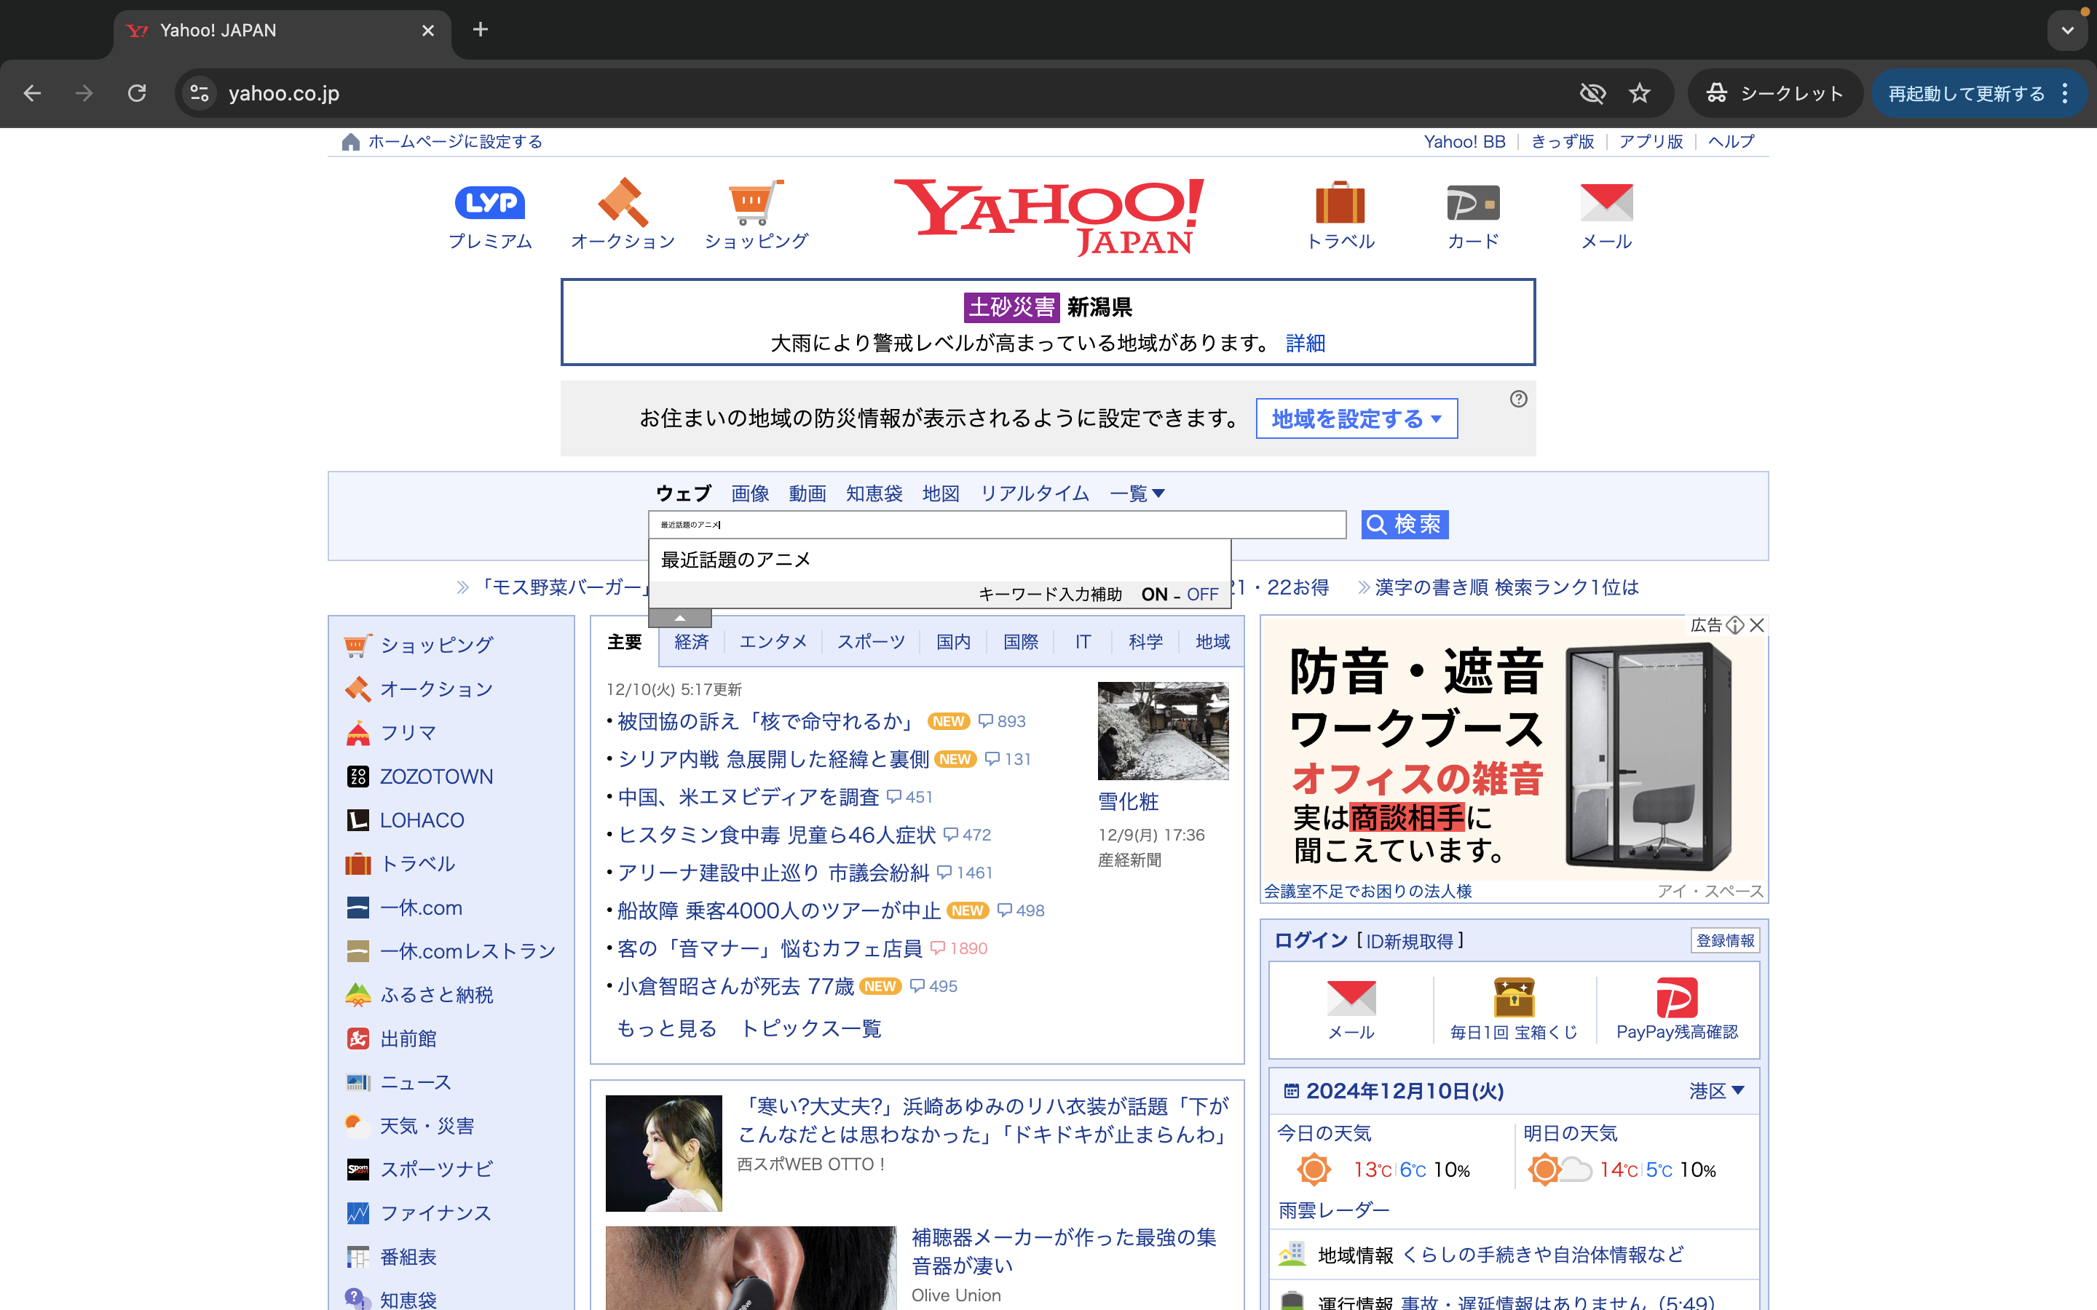

発話手法の例
文字が小さくて
見にくいなあ

Slide 9
発話手法の例
「文字が小さくて見にくい!」
と声に出してください！
(それをこちらがメモします)
文字が小さくて
見にくいなあ

Slide 10
テストで行ってもらうタスク
教師でログイン
問題の作成(3問)
コースの作成
テストの作成
トレーニングの作成
講義資料のアップロード
テストの公開成績の確認
生徒でログイン
講義資料の閲覧
テストの実行
成績の確認
ログイン情報
メールアドレス:
パスワード:
操作についてなどわからないことがあったら遠慮せず教えて下さい！！

Slide 11
テストについて
わからないことが多々あると思いますが
“あえて”
説明していません！
一度ご自身でやってみてそれでもわからなかったら
遠慮せず聞いて下さい！

Slide 12
最後に
ユーザビリティテストが完了したら
アンケートの回答をお願いします！！
https://forms.gle/JVcYaHCP1Ggh6Csr8
それが終わった人から解散で問題ありません！！
お疲れ様でした！

